Slide 1
La médecine individualisée: l’exemple de la dentisterie
Dr Maher ZAHAR
Orthodontiste – Odontologiste du sport

Slide 2
La médecine personnalisée
La médecine individualisée

Slide 3
La chirurgie dentaire
25% de la population mondiale
Les cardiopathies d’origine dentaire
Les affections focales
Les troubles gastriques
Les atteintes rhumatismales
45% des remboursements de soins en Californie

Slide 4
Votre mal de dos vient-il de vos dents?

Slide 6
Objectifs de la santé numérique
Une meilleure prestation de soins
Une réduction des couts
Une prise en charge personnalisé
La médecine individualisée

Slide 7
L’apport des technologies dans la santé
La santé au troisième millénaire
L’échec thérapeutique en e-santé?

Slide 8
Novembre 2016
-syndrome femoro-patellaire: chirurgie+rééducation
-extraction de la racine résiduelle
-traitement de la prémolaire 35
-exérèse du kyste
Cout thérapeutique: 4350 Dinars
Arrêt de travail : 26 jours

Slide 9
Juin 2009
-syndrome femoro-patellaire: chirurgie + rééducation
-pas d’extraction de la racine
-traitement de la prémolaire 35
-Exérèse du kyste
Cout thérapeutique: 3550 Dinars
Arrêt de travail: 21 jours

Slide 10
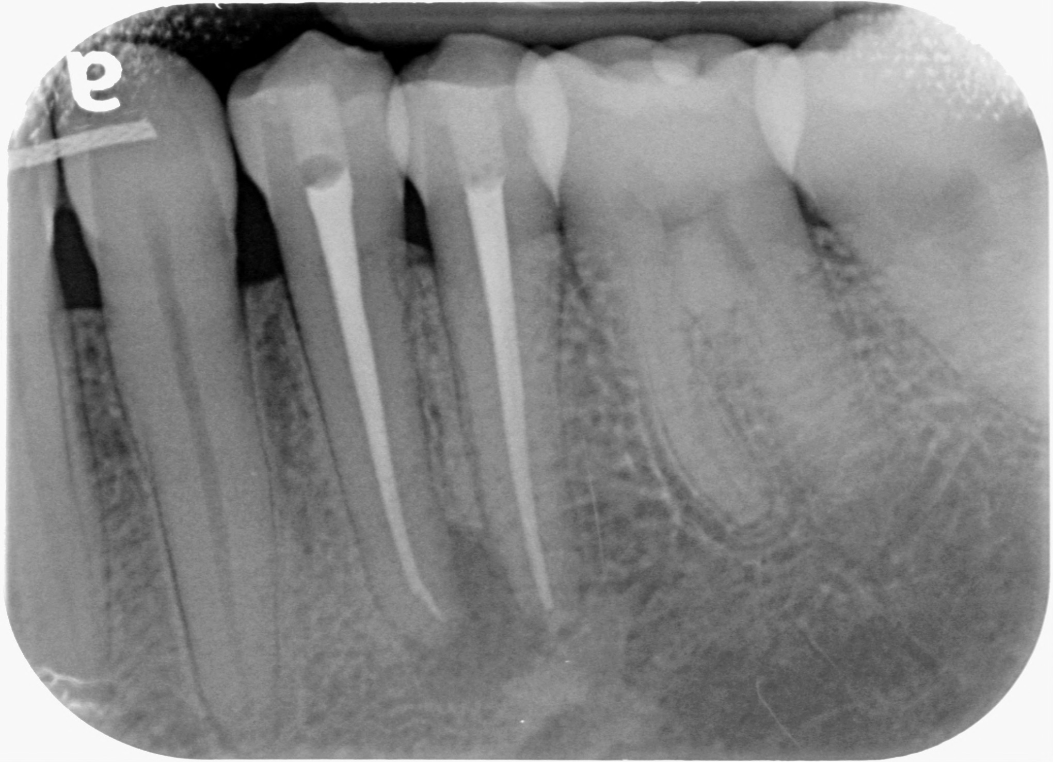
Avril 2016
-Syndrome femoro-patellaire: rééducation
-pas d’extraction de la racine
-Traitement des deux prémolaires 34-35
-pas d’ablation du kyste??
Cout thérapeutique: 1750 Dinars
Arrêt de travail : 0 jour

Slide 11
Take home message
la thérapeutique personnalise, et la sauvegarde de toutes les informations médicales y compris les informations se rapportant a la chirurgie dentaire nous ont permis d’épargner:
*26 jours d’arrêt de travail
*75% du cout thérapeutique

Slide 13
Une pratique collaborative
Centrée autour du patient
Intégrant les objets connectes
Pluridisciplinaires
Prenant en compte l’historique
L’importance de la chirurgie dentaire

Slide 14
LES SPECIALITES MEDICALES ODONTOLOGIQUES ET PHARMACEUTIQUES
INTEROPERABILITE

Slide 15
Le big data
Le cloud
Le data patient
Le data praticien
Que comporte le data?
L’accessibilité
Souveraineté numérique
Enjeux sociétaux
Enjeux économiques

Slide 16
Merci pour votre attention
Dr Maher ZAHAR
dr.mzahar@planet.tn

